Slide 1
স্বাগতম

Slide 2
পরিচিতি
রওশন আক্তার চৌধূরী
সিনিয়র শিক্ষক
আদমজী ক্যান্টনমেন্ট পাবলিক স্কুল
মোট শিক্ষার্থী:৪৫
শ্রেণি:নবম
বিষয়: পৌরনীতি ও নাগরিকতা
অধ্যায়: ১১
সময়:৪০মিনিট

Slide 3
পাঠ শিরোনাম
সার্ক ও জাতিসংঘ

Slide 4
শিখনফল
সার্কের গঠন, উদ্দেশ্য,এবং বাংলাদেশের সাথে এর সম্পর্ক বিশ্লেষণ করতে পারবে।
জাতিসংঘের গঠন ও উদ্দেশ্য বর্ণনা করতে পারবে।
জাতিসংঘ ও বাংলাদেশের সম্পর্ক বর্ণনা করতে পারবে।

Slide 5
সার্ক(SAARC)
South Asian Association for Regional Cooperation.
দক্ষিণ এশীয় আঞ্চলিক সহযোগিতা সংস্থা।

Slide 6
নেপালের কাঠমুন্ডুতে সার্ক সচিবালয়।
১৯৮৫ সালের ৮ই ডিসেম্বর ঢাকায় প্রথম সার্ক সম্মেলন অনুষ্ঠিত হয়।
এর প্রধান সেক্রেটারি জেনারেল
প্রতিবছর সার্ক শীর্ষ সম্মেলন অনুষ্ঠিত হয়।

Slide 7
বাংলাদেশ
ভারত
পাকিস্তান
নেপাল

Slide 8
শ্রীলঙ্কা
মালদ্বীপ
ভুটান
আফগানিস্তান

Slide 9
সার্কের কাঠামোতে ৫টি স্তর
রাষ্ট্র ও সরকারপ্রধানের সম্মেলন
পররাষ্ট্রমন্ত্রীদের সম্মেলন
স্ট্যান্ডিং কমিটি
টেকনিক্যাল কমিটি
সার্ক সচিবালয়

Slide 10
সার্ক গঠনের লক্ষ্য ও উদ্দেশ্য
জনগণের জীবনযাত্রার মানোন্নয়ন।
অর্থনৈতিক ও সামাজিক উন্নয়ন এবং সংস্কৃতিক বিকাশ।
আত্মনির্ভরশীল করার পদক্ষেপ।
সহানুভূতি ও সহযোগিতা বৃদ্ধি।
বিরোধ ও সমস্যা দূর ও সমঝোতা সৃষ্টি।

Slide 11
ব্যবসা-বাণিজ্যের সম্প্রসারণ ও ভারসাম্য রক্ষা।
আঞ্চলিক বিরোধ নিষ্পত্তি ও প্রতিবেশি দেশের বিদ্যমান সংকট সমাধান।
মানবপাচার রোধ, সন্ত্রাস দমন,পরিবেশ সংরক্ষণ, যোগাযোগ ও প্রযুক্তি উন্নয়ন, রোগ ব্যাধি ও দারিদ্র দূরীকরণ।
সার্কের সাথে বাংলাদেশ

Slide 12
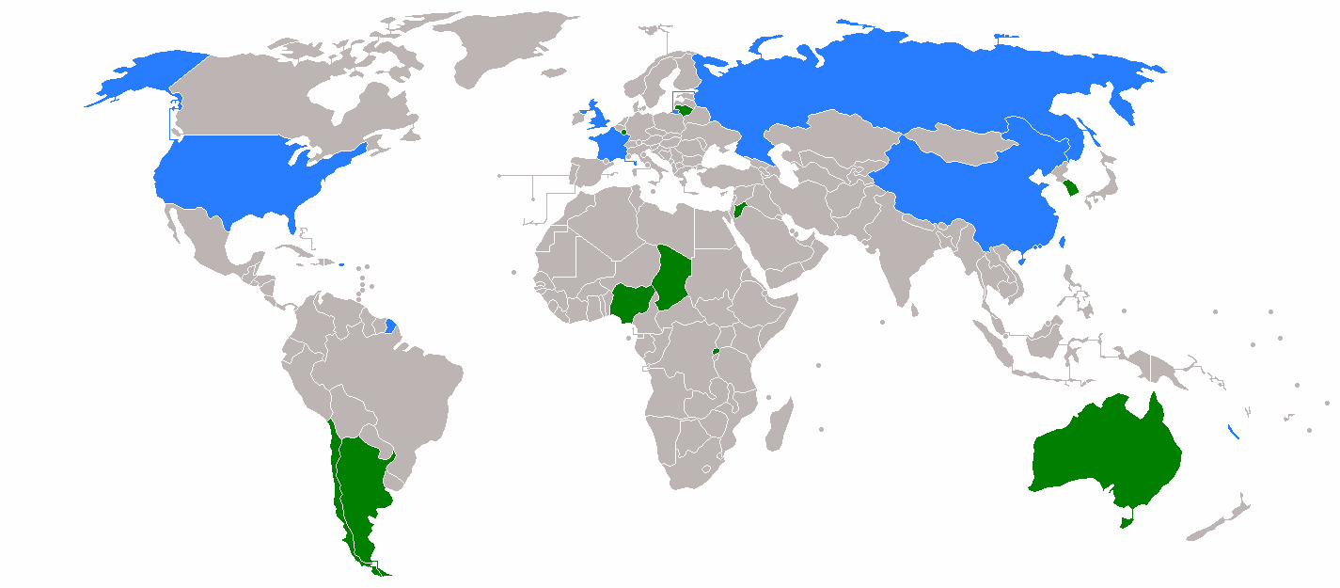
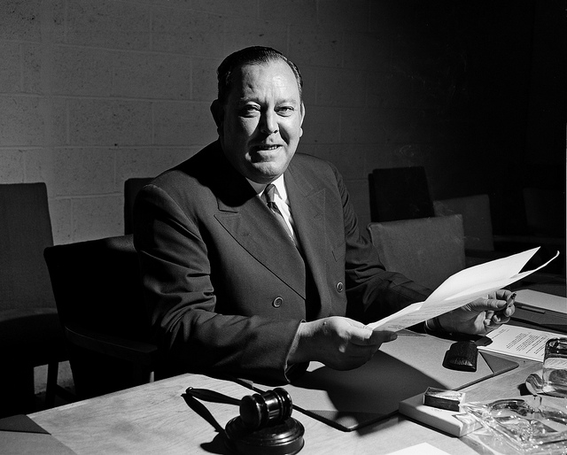
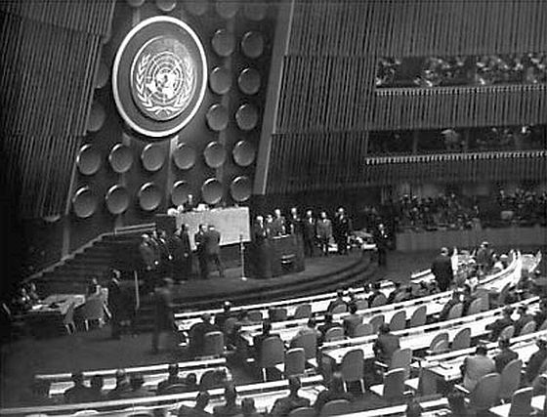
জাতিসংঘ
প্রথম বিশ্বযুদ্ধ
১৯৩৯ সালে যুদ্ধ-১৯৪৩ এ ৪টি প্রধান দেশ জাতিসংঘ গঠনের সিদ্ধান্ত নেয়
দ্বিতীয় বিশ্বযুদ্ধ
১৯১৪-১৯১৮ যুদ্ধ তারপর শান্তির জন্য ১৯২০ এ লীগ অব নেশনস
প্রতিষ্ঠা
১৯৪৫ সালের ২৪শে অক্টোবর
Notes:
স্লাইডের বাটনগুলি অফ অন সিষ্টেমে কাজ করবে । প্রথমবার ক্লিক করলে উত্তর আসবে দ্বিতীয় ক্লিক করলে চলে যাবে । স্লাইডটি প্রশ্নোত্তরের মাধ্যমে উপস্থাপন হবে ।

Slide 13
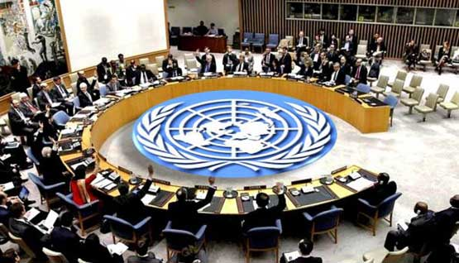
সেক্রেটারিয়েট হচ্ছে জাতিসংঘের প্রশাসনিক বিভাগ ।মহাসচিব প্রধান নির্বাহী
অধিবেশন কক্ষ ।
আমেরিকার নিউইর্য়ক শহরে জাতিসংঘের সদর দপ্তর

Slide 14
জাতিসংঘের উদ্দেশ্য
বিশ্ব শান্তি, শৃঙ্খলা ও নিরাপত্তা নিশ্চিত করা।
সকল মানুষের সমান অধিকার ও সকল রাষ্ট্রের মধ্যে সম্প্রীতি ও বন্ধুত্বপূর্ণ পরিবেশ সৃষ্টি করা।
আন্তর্জাতিক সহযোগিতা গড়ে তোলা
জাতি, ধর্ম, বর্ণ, ভাষা ও নারী-পুরুষ সকলের মৌলিক অধিকার ও স্বাধীনতার প্রতি শ্রদ্ধাবোধ গড়ে তোলা।
আন্তর্জাতিক আইনের সাহায্যে আন্তর্জাতিক বিবাদের মীমাংসা করা।

Slide 15
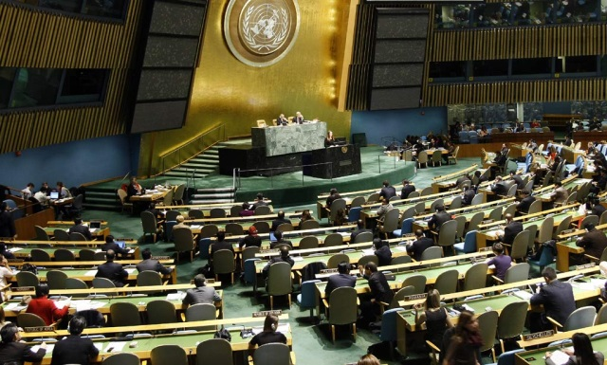
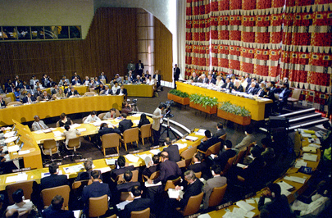
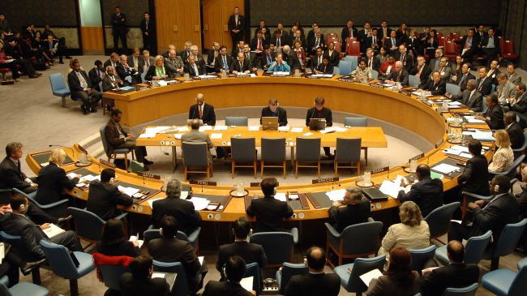
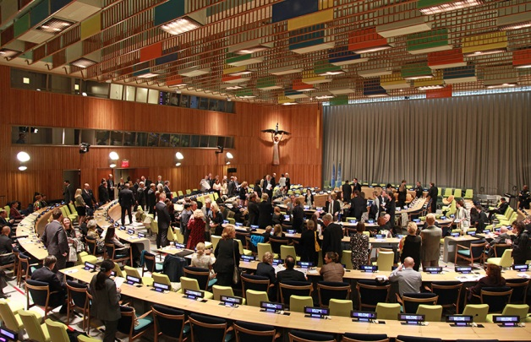
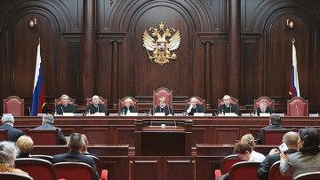
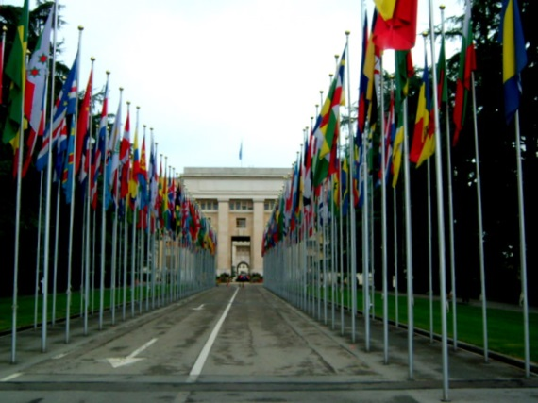
সদস্য রাষ্ট্র সদস্য
মানবাধিকার
মহাসচিব
ক্লিক করুন.....
সাধারণ পরিষদ
বিশ্বের উন্নয়ন ও অগ্রগতি সাধন
জাতিসংঘের
গঠন
১৫টি সদস্য রাষ্ট্র-৫স্থায়ী,১০অস্থায়ী
/ভেটো
জাতিসংঘ
অর্থনৈতিক ও সামাজিক
পরিষদ
নিরাপত্তা পরিষদ
স্বাধীনতা প্রাপ্ত নয়-তত্ত্বাবধানের জন্য
আন্তর্জাতিক বিবাদ মীমাংসা
প্রশাসনিক বিভাগ
অছি পরিষদ
আন্তর্জাতিক আদালত
সচিবালয়
১৫জন-৫স্থায়ী,১০অস্থায়ী

Slide 16
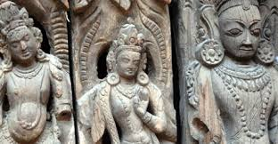
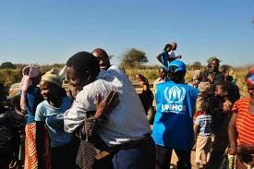
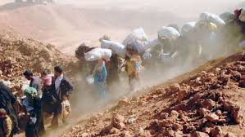
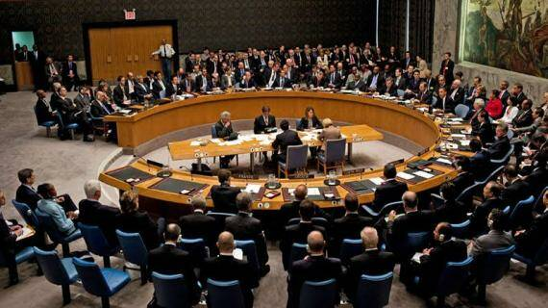
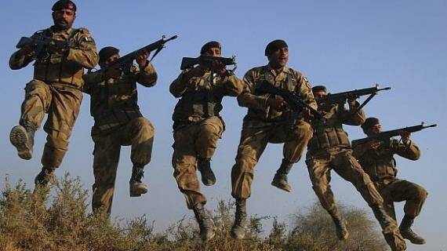
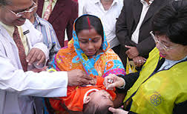
জাতিসংঘের উদ্দেশ্য ।

Slide 17
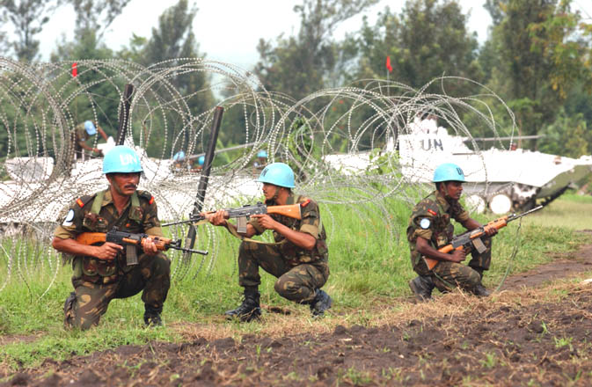
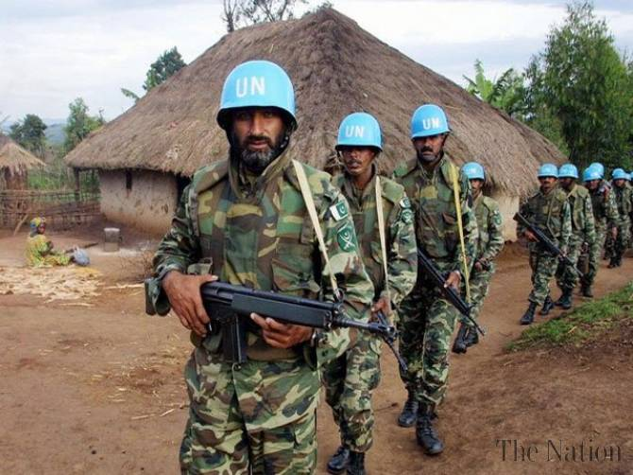
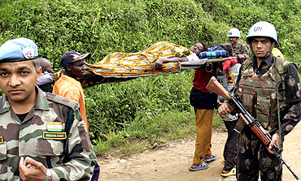
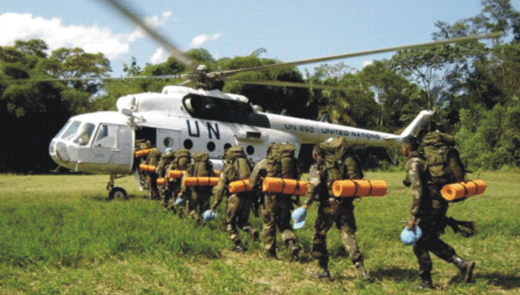
জাতিসংঘ গঠনের উদ্দেশ্য
◊ বিশ্বশান্তি ও নিরাপত্তা নিশ্চিত করা।

Slide 18
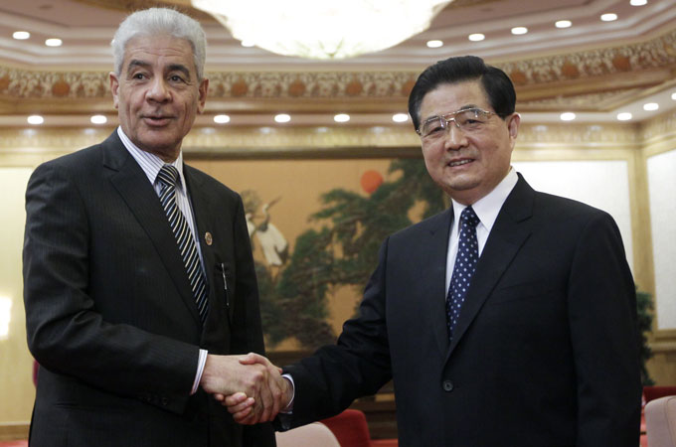
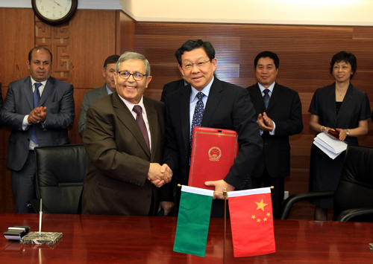
জাতিসংঘ গঠনের উদ্দেশ্য
◊ বিশ্বের সকল জাতির মধ্যে সহযোগিতা ও বন্ধুত্ব জোরদার করা

Slide 19
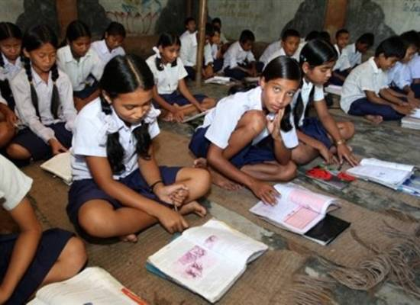
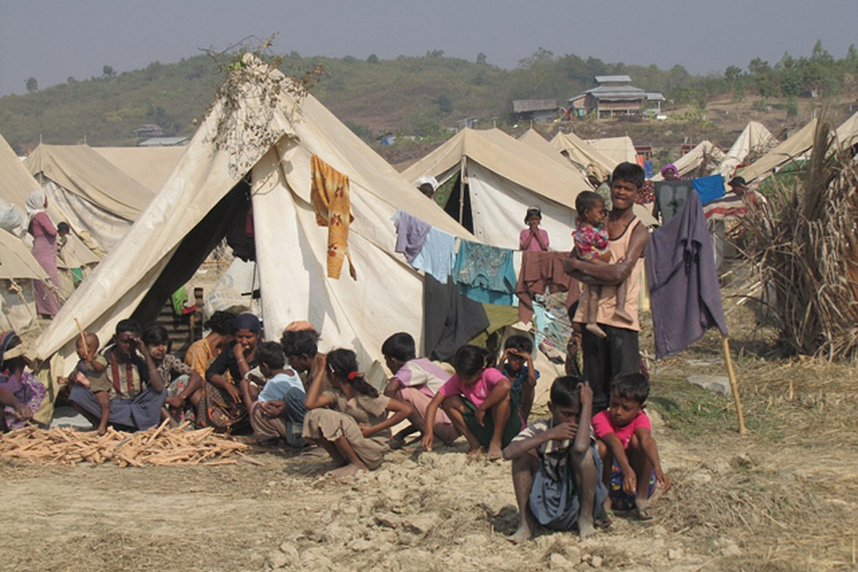
জাতিসংঘ গঠনের উদ্দেশ্য
◊ অর্থনৈতিক, সামাজিক ও সাংস্কৃতিক ক্ষেত্রে সকল জাতির মধ্যে সহযোগিতা গড়ে তোলা

Slide 20
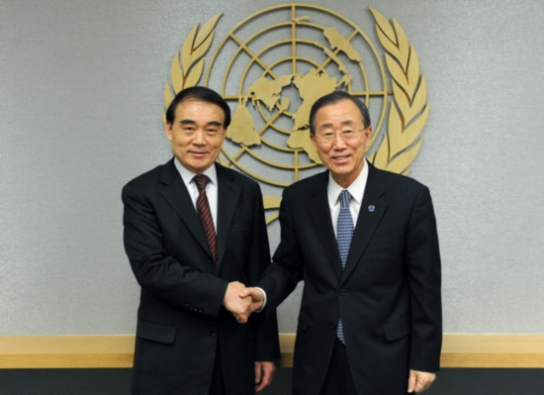
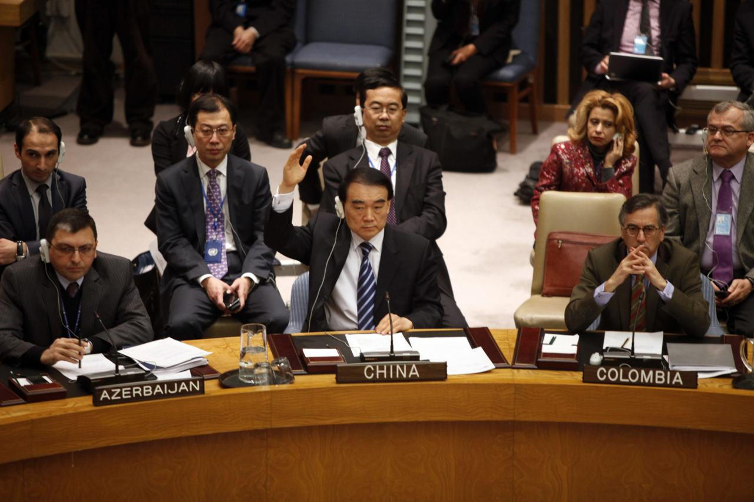
জাতিসংঘ গঠনের উদ্দেশ্য
◊আন্তর্জাতিক আইনের সাহায্যে আন্তর্জাতিক বিরোধের শান্তিপূর্ণ সমাধান নিশ্চিত করা।

Slide 21
ব্যবসা-বাণিজ্যের সম্প্রসারণ ও ভারসাম্য রক্ষা।
আঞ্চলিক বিরোধ নিষ্পত্তি ও প্রতিবেশি দেশের বিদ্যমান সংকট সমাধান।
মানবপাচার রোধ, সন্ত্রাস দমন,পরিবেশ সংরক্ষণ, যোগাযোগ ও প্রযুক্তি উন্নয়ন, রোগ ব্যাধি ও দারিদ্র দূরীকরণ।
জাতিসংঘসাথে বাংলাদেশ

Slide 22
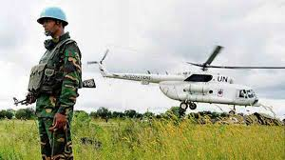
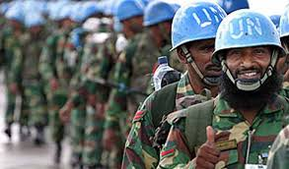
বাংলাদেশ সেনাবাহিনী

Slide 23
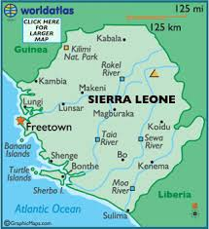
বাংলাদেশী শান্তিরক্ষী বাহিনীর অর্জন
সিয়েরালিওনে বাংলা ভাষা পেয়েছে ২য় রাষ্ট্রভাষার মর্যাদা

Slide 24
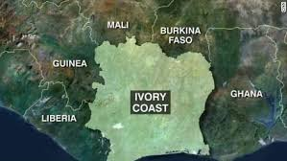
বাংলাদেশী শান্তিরক্ষী বাহিনীর অর্জন
আইভরিকোস্ট
বাংলাদেশ সড়ক

Slide 25
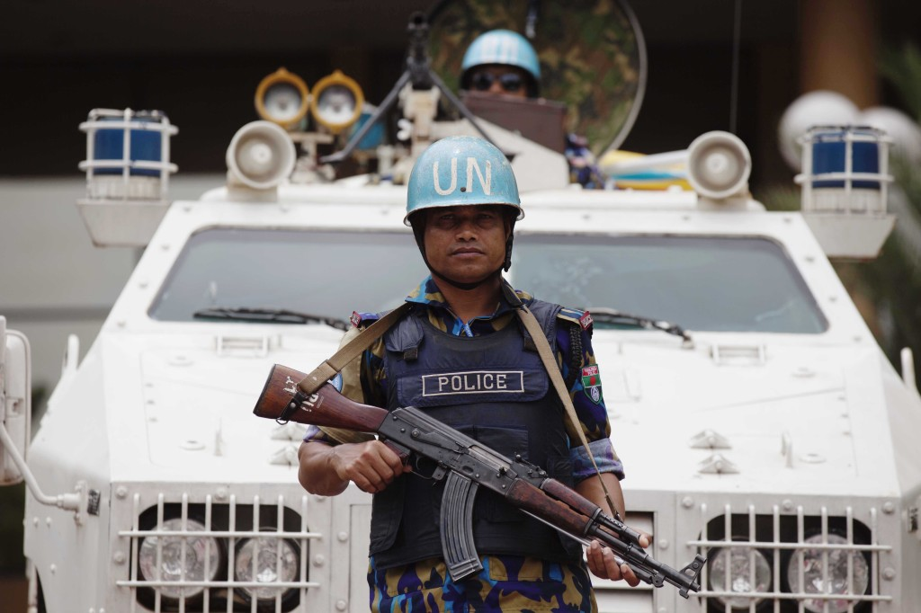
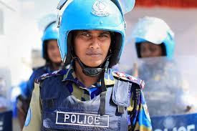
বাংলাদেশ সেনাবাহিনী নয়,পুলিশ বাহিনী ও মহিলা পলিশ নিয়োজিত আছে

Slide 26
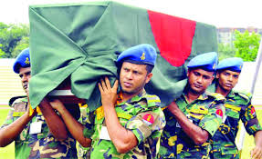
বাংলাদেশী শান্তিরক্ষী বাহিনীর অর্জন
বিশ্ব শান্তির জন্য শহীদ হয়েছেন ৮৮ জন বাংলাদেশি সৈন্য।

Slide 27
মূল্যায়ন
বাংলাদেশ সরকারের কয়টি বিভাগ?
রাষ্ট্রের প্রধান কে?
সরকারে প্রধান কে ?
বাংলাদেশের আইনসভার নাম কী ?
অভিশংসন কাকে বলে?

